Slide 1

Google Classroom
Um guia prático para docentes
Adriana Silva Leite de Lima
Edderson Nazareno Barbosa
Raul Victor da Silva Bastos
Vitor Sousa Mesquita

Slide 2
TÓPICOS DA AULA
Aula 1:
O que é o Google Classroom?
Como criar uma turma
Como adicionar aluno e professor
Criar um mural de discussão
Tópicos para organizar a sala de aula
Aula 2:
Atividades avaliativas
Como perguntar aos alunos
Compartilhar link da turma
Agendar tarefas com os alunos
Criar atividades com avaliações

Slide 3
TÓPICOS DA AULA
Aula 3:
Usando o flipgrid
Rubrica no Google Classroom
Arquivar uma turma
Aula 4:
Usar o Google Classroom no celular
Permitir edição de documentos para os alunos
Atribuído e devolvido

Slide 4
TÓPICOS DA AULA
Aula 5:
Escrever formulas matemáticas
Erro de permissão de avaliação Gsuite
Gravar aulas no Google Meet
Reutilizar atividades
Visão do aluno

Slide 5
Sobre o google
O Google, também conhecido como Gigante das Buscas, é uma empresa multinacional que oferece serviços online e softwares para download. A companhia tem um leque grande de produtos, entre eles: o Google Tradutor (Translate), o Google Maps (com o recurso Street View) e o Google Earth, o navegador Chrome, a assistente virtual Google Now e o Ok Google, a loja de aplicativos Google Play Store, o Google Acadêmico, Google Docs, Google Fotos, e muitos outros, Dentre esses serviços se encontra o Google Classroom. Entretanto, o mais conhecido e usado é o buscador Google.com (para o Brasil, Google.com.br), utilizado por mais de 90% dos usuários de Internet.

Slide 6
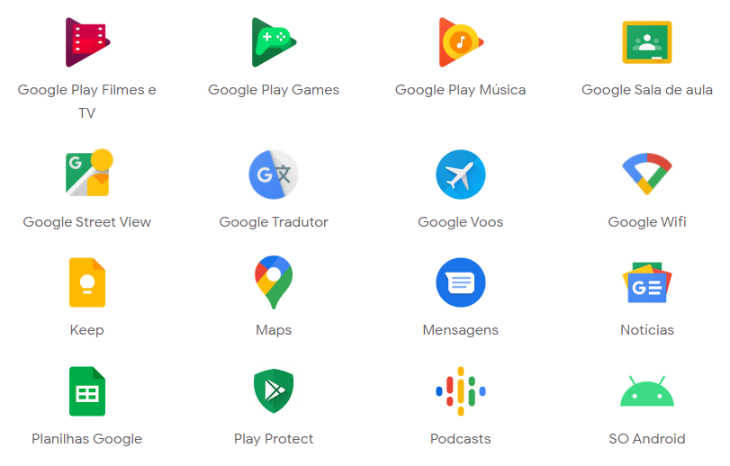

Slide 7

O que é o google classroom?
O Google Sala de aula é um sistema de gerenciamento de conteúdo gratuito para escolas que pode ser acessado por qualquer um que possua uma Conta do Google.
É um sistema integrado com outras funcionalidades da empresa, tal como Google drive e Google Docs.
Através do Google Classroom é possível criar turmas, criar um mural de discussão, adicionar alunos e professores, criar atividades avaliativas, entre outros

Slide 8
Recomendações e dicas
Recomendado usar conta vinculada a instituição se for credenciada no Gsuite
Requisito fundamental é ter uma conta do Google e usar o Gmail pois assim tudo funcionará de forma integrada
Não é recomendável usar uma conta Gmail pessoal pois ficará muito mais difícil o gerenciamento das informações relacionadas a sua sala de aula

Slide 9
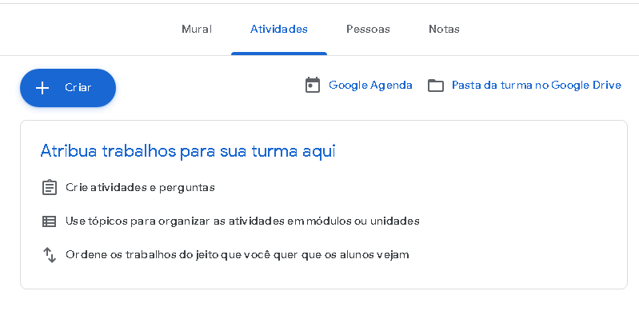
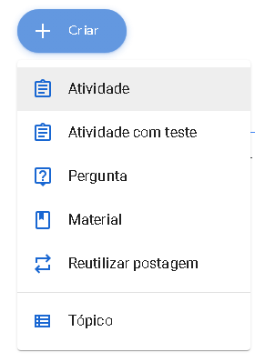
Atividade avaliativa
Na área administrativa do professor, clique “Atividade” em seguida clique no “Criar”
Ao clicar vai aparecer uma tabela, selecione a opção “atividade”

Slide 10
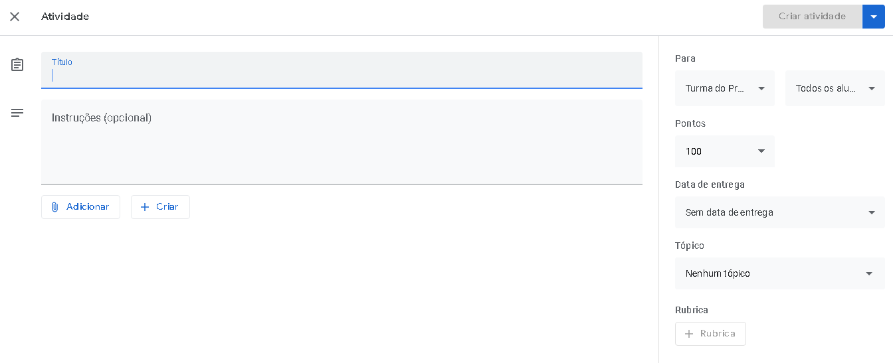
Atividade avaliativa
Nesta área você vai preencher o título, instruções, pontos e data de entrega
Em “adicionar” você pode escolher que tipo de conteúdo quer inserir

Slide 11
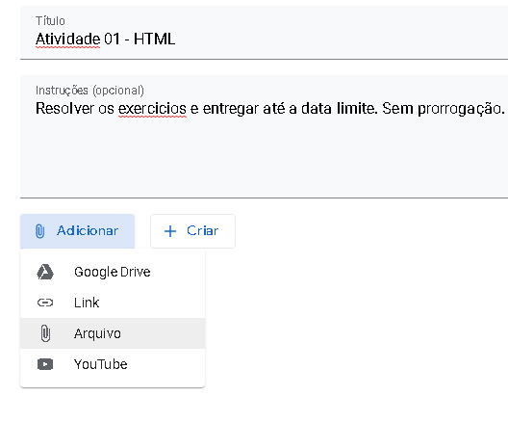
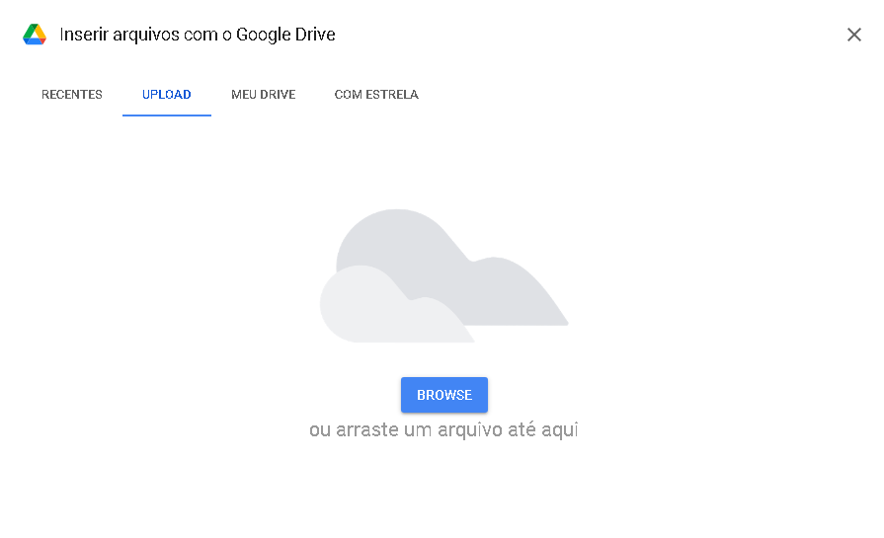
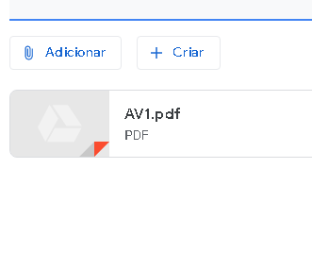
Atividade avaliativa
Ao adicionar o titulo e instruções, clique em “adicionar” e selecione ou arraste um arquivo de texto com atividade para ser realizada

Slide 12
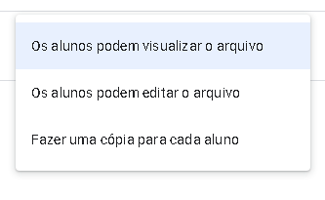
Atividade avaliativa
Ao anexar um arquivo haverá três opções
Permitir que os alunos só visualizem o arquivo: eles podem ler o arquivo, mas não editá-lo.
Permitir que os alunos editem o arquivo: eles compartilham o mesmo arquivo e podem editá-lo.
Fazer uma cópia do arquivo para cada aluno: eles recebem uma cópia individual com o nome adicionado ao título do documento e podem editá-lo. Quando um aluno entrega a atividade, você vê o arquivo identificado com o nome dele.

Slide 13
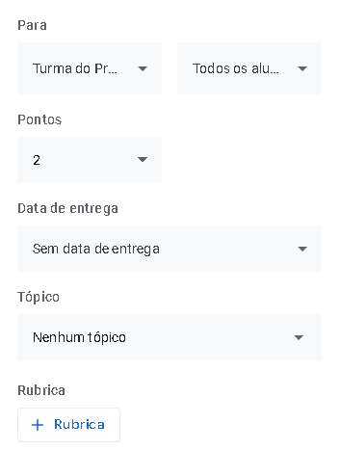
Atividade avaliativa
Selecione para qual turma e qual aluno deseja enviar a atividade
Escolha a quantidade de pontos
Selecione a data de entrega
Selecione um tópico ou crie um, como por exemplo: avaliativo, exercício e etc...
pode criar, reutilizar e atribuir nota com rubricas para atividades individuais. Também pode exportar as rubricas para compartilhá-las com outros professores.

Slide 14
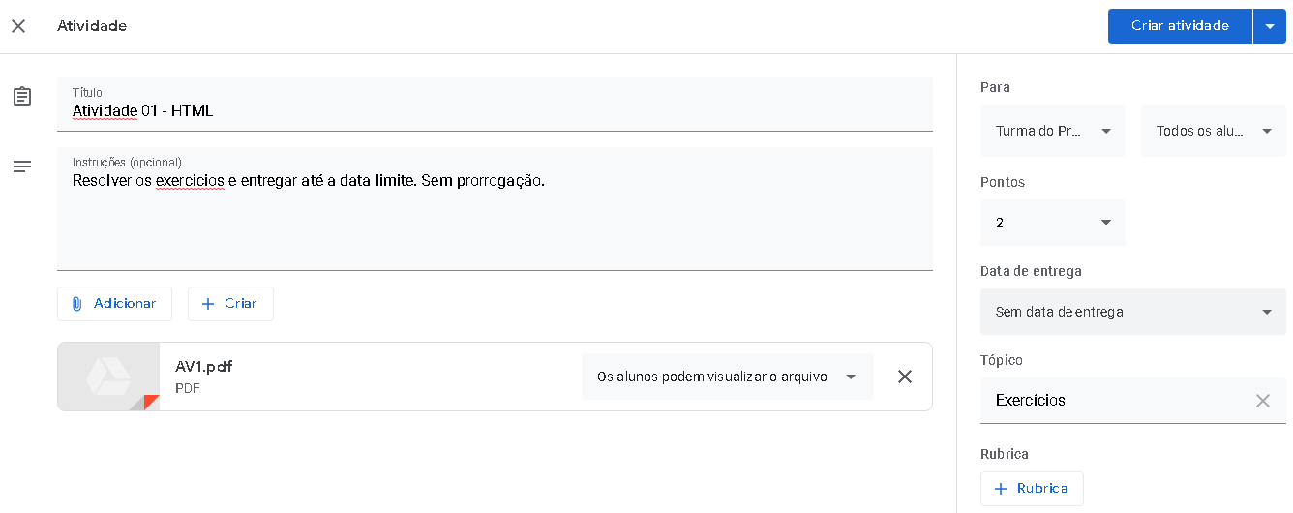
Atividade avaliativa
Agora que a atividade esta pronta para ser publicada, basta clicar em “Criar atividade” que fica no canto superior a direita da tela

Slide 15
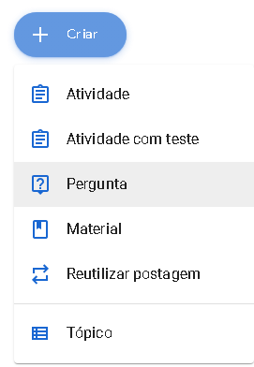
Como fazer pergunta
Na área administrativa do professor, primeiramente clique “Atividades” em seguida clique no “Criar”
Ao clicar vai aparece uma tabela, selecione a opção “Pergunta”

Slide 16
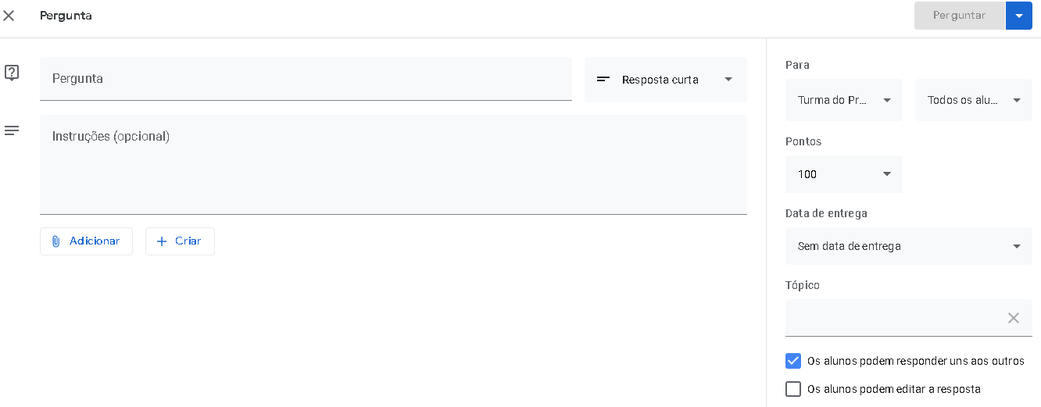
Como fazer pergunta
Esta é a tela de criação de pergunta, nela podemos criar pergunta para ser respondida em resposta curta ou de múltipla escolha, junto com a opção de escolher a pontuação e data de entrega

Slide 17
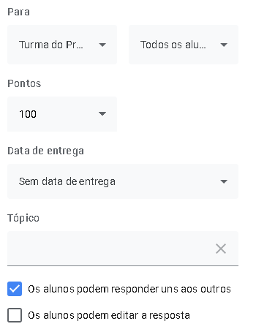
Como fazer pergunta
Selecione para qual turma e qual aluno deseja enviar a pergunta
Escolha a quantidade de pontos
Selecione a data de entrega
Selecione um tópico ou crie um, como por exemplo: avaliativo, exercício e etc...
“Os alunos podem responder uns aos outros” marcar este bloco permite interação entre alunos

Slide 18
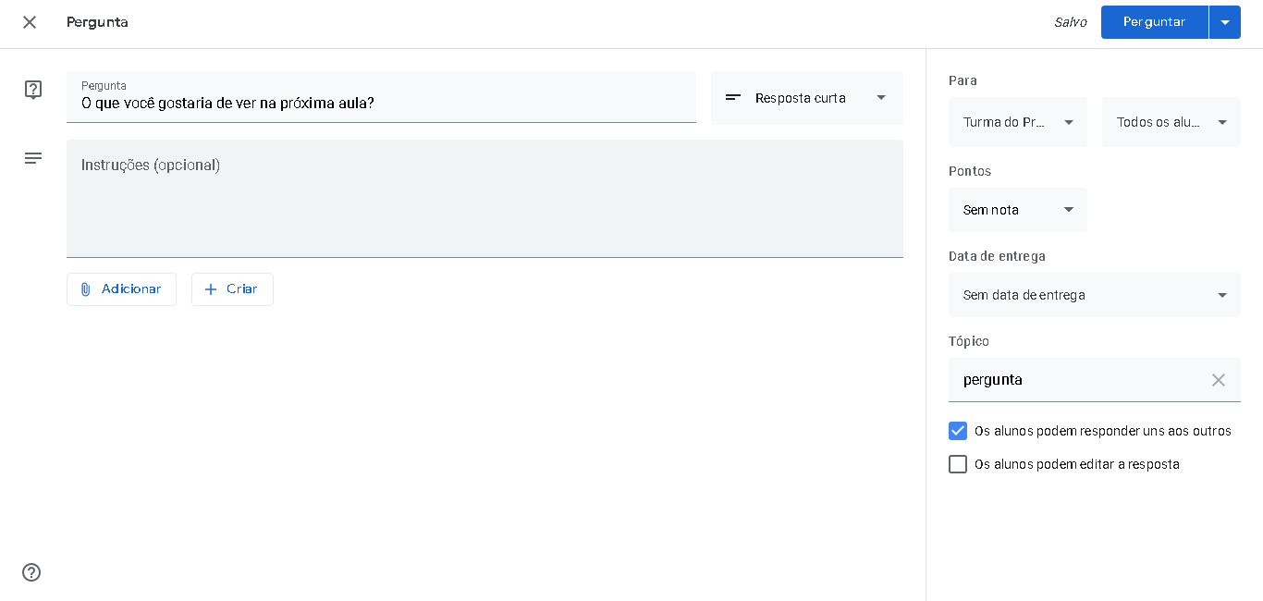
Como fazer pergunta
Feito tudo basta clicar em “Perguntar” para que sua pergunta seja publicada para a sua turma

Slide 19
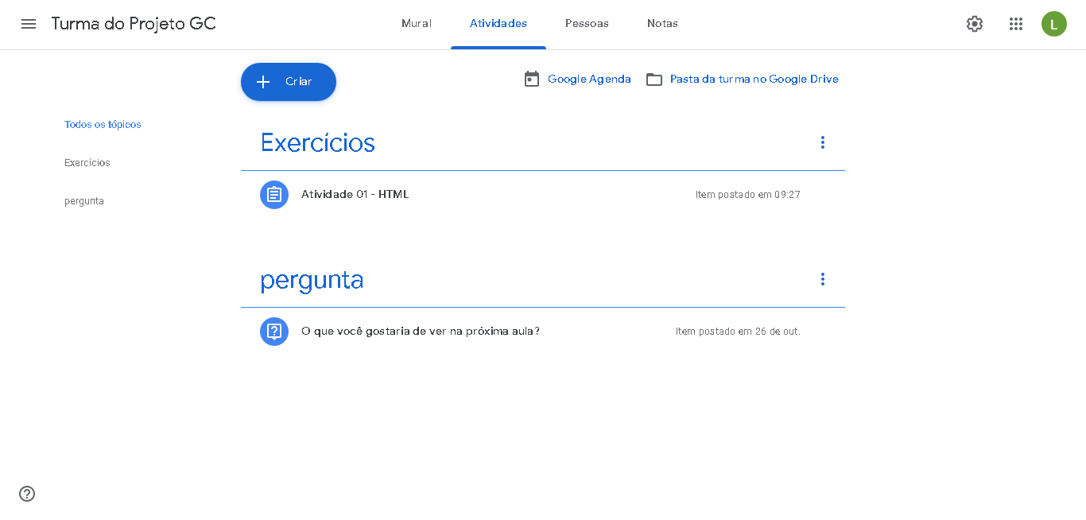
compartilhar link da turma

Slide 20
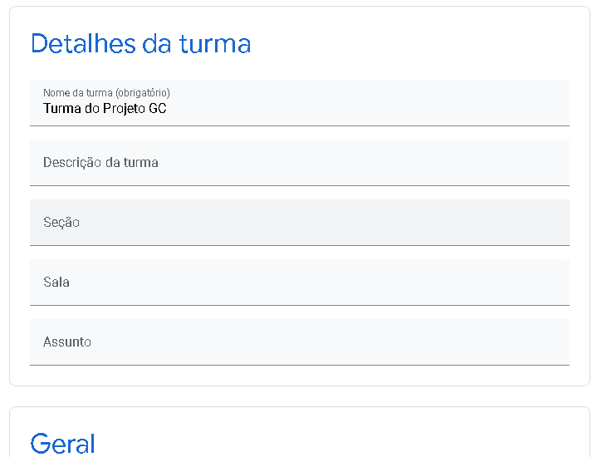
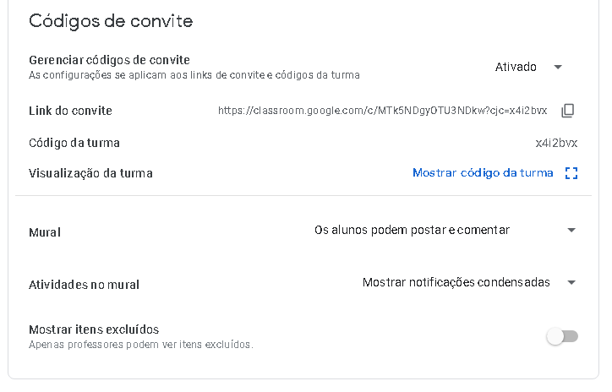
Compartilhar o link da turma
Ao entra nesta área desça um pouco a pagina e você vai encontra “Link do convite”

Slide 21
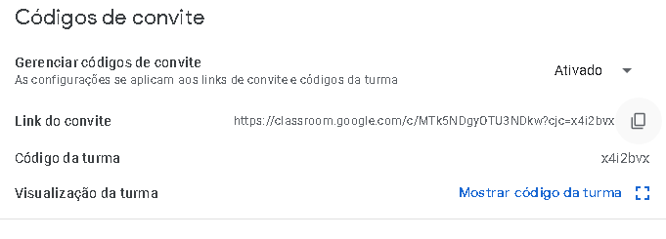
Compartilhar link da turma
Compartilhe este link para os seus alunos e eles poderão entrar na sua turma

Slide 22
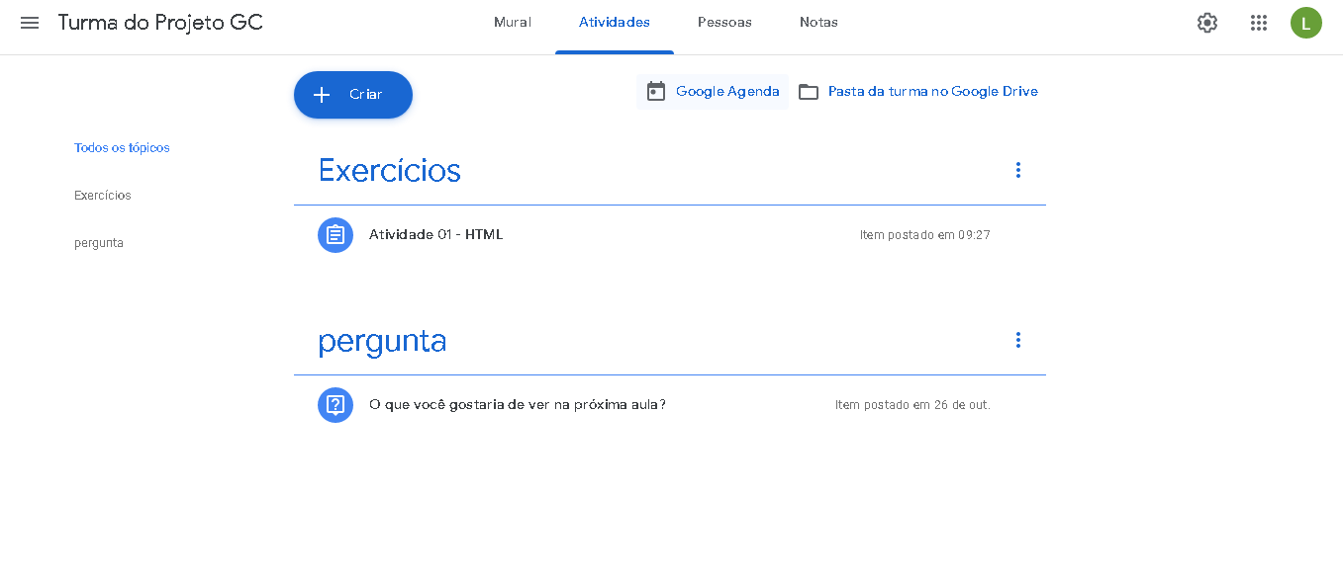
Agendar tarefas com os alunos
Para agendar tarefas com os alunos, vá em área administrativa do professor e clique “Atividades” em seguida clique no “Google Agenda”

Slide 23
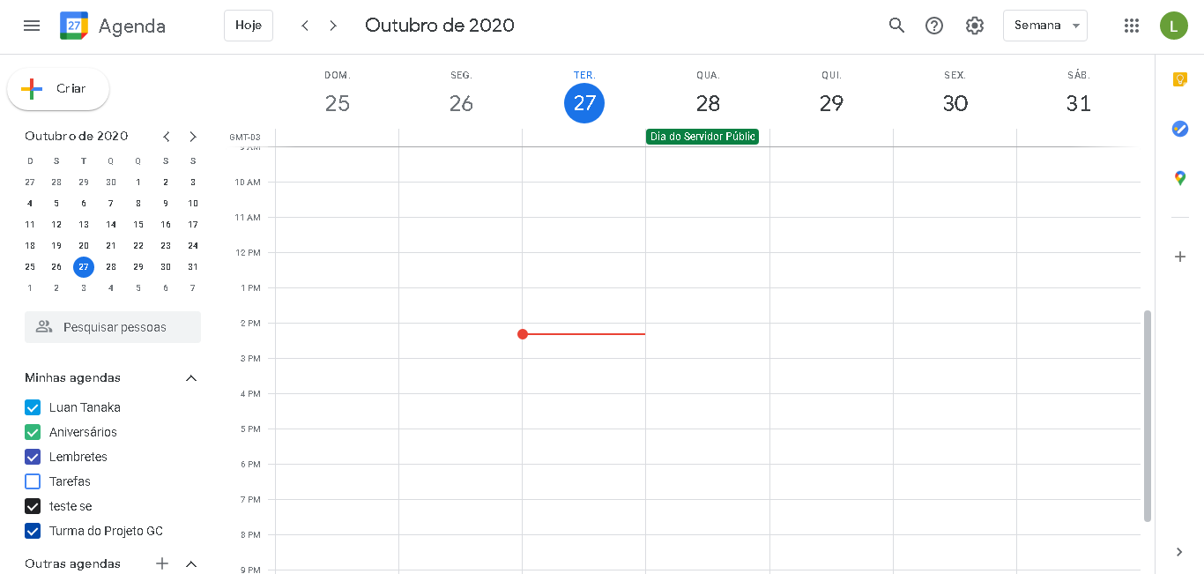
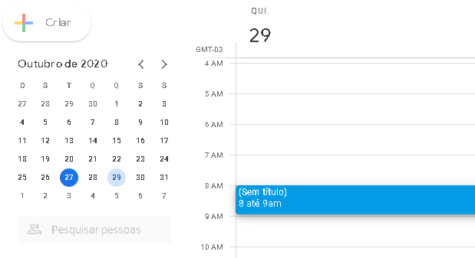
Agendar tarefas com os alunos
Ao entrar nesta tela, selecione uma data, e em seguida selecione horário que deseja agendar a tarefa
Neste exemplo agendamos no dia 29, de 8 até 9 AM

Slide 24
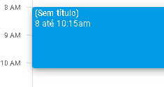
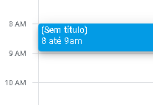
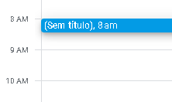
Agendar tarefas com os alunos
É possível aumentar ou diminuir o tempo do evento agendado

Slide 25
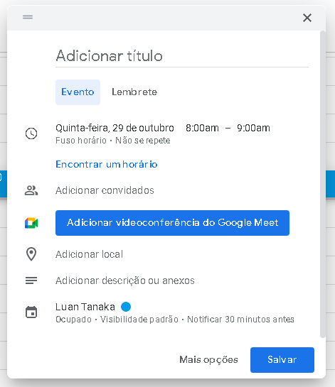
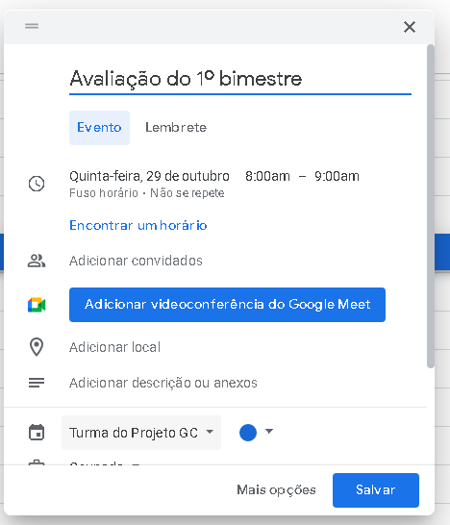
Agendar tarefas com os alunos
Em seguida você vai adicionar o título e selecionar qual turma vai receber este horário agendado
Feito isso clique em salvar, e sua agenda de tarefa esta pronta para todos alunos visualizarem no seu calendário

Slide 26
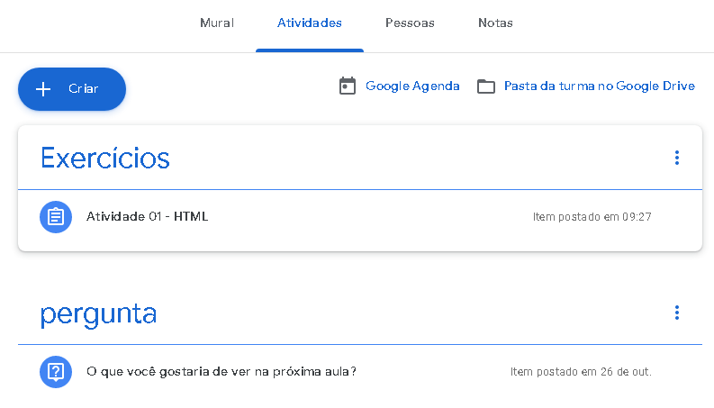
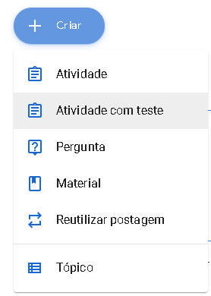
Criar atividade com a avaliação
Na área administrativa do professor, primeiramente clique “Atividades” em seguida clique no “Criar”
Ao clicar vai aparece uma tabela, selecione a opção “Atividade com teste”

Slide 27
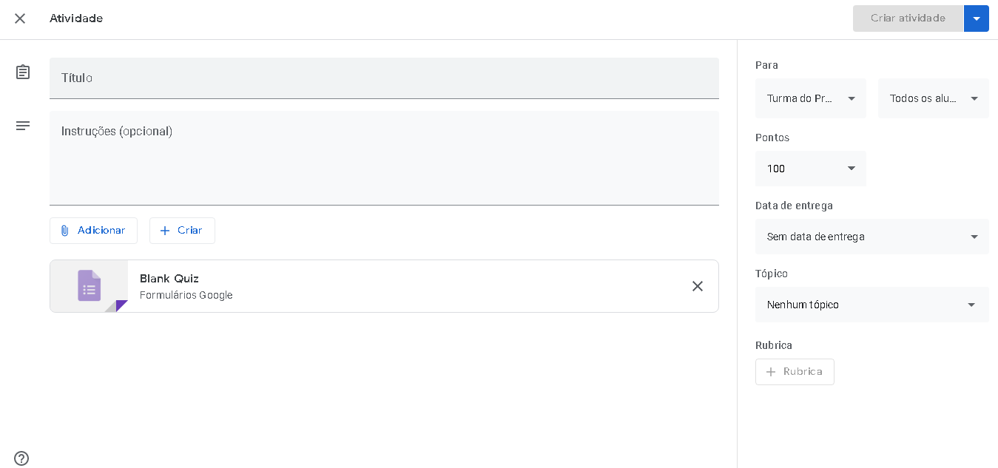
Criar atividade com a avaliação
Nesta área você vai preencher o titulo, instruções, pontos e data de entrega
Em “adicionar” você pode escolher que tipo de conteúdo quer inserir
Haverá um arquivo chamado “Black Quiz” utilizamos ela para criar formulários

Slide 28
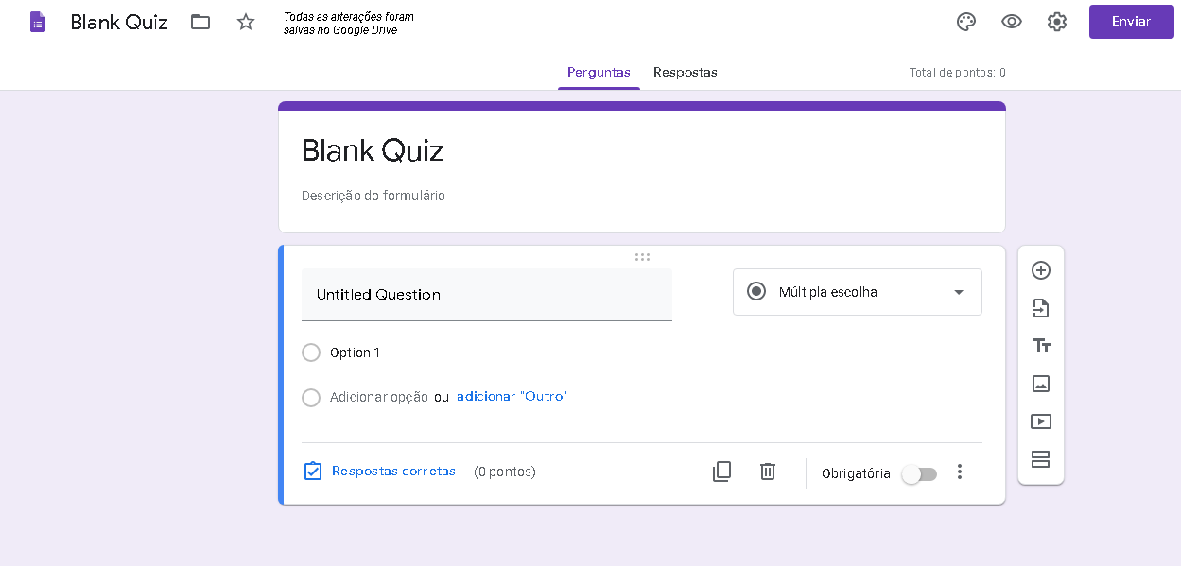
Criar atividades com avaliação
Esta é a pagina que utilizamos para criar o formulário
Primeiramente colocamos titulo e nome do formulário
Em seguida vamos criar pergunta

Slide 29
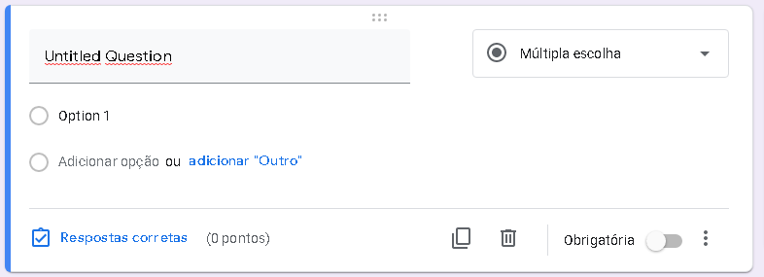
Criar atividade com avaliação
Enunciado da questão
Formato de pergunta
Resposta da questão
Adiciona nova opção de resposta
Seleciona a resposta correta
Duplica a questão
Exclui a questão
Seleciona como pergunta obrigatória
1
2
3
4
6
7
8
5

Slide 30
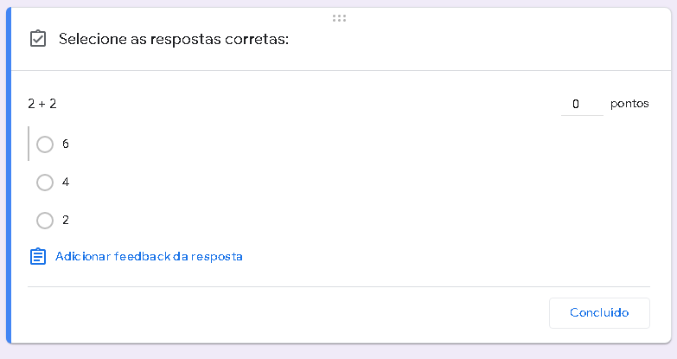
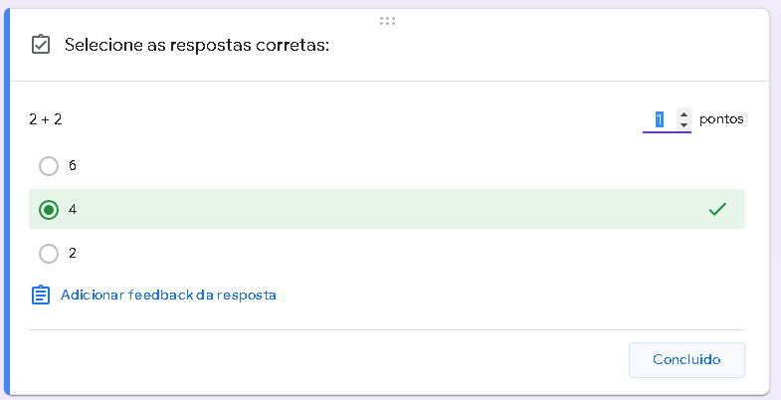
Criar atividade com avaliação
Esta tela vai aparecer quando clicar em “respostas corretas” então selecione a resposta correta da sua questão
Escolha a quantidade de ponto adquirido, ao aluno selecionar resposta correta

Slide 31
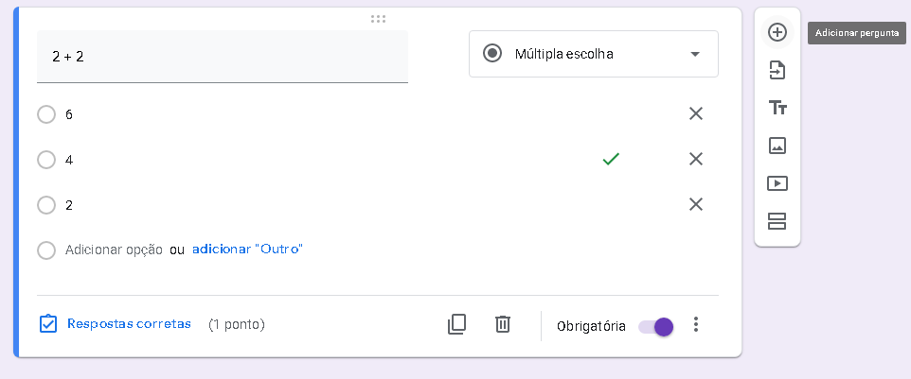
Criar atividade com avaliação
Ao formular questão, caso tenha outra pergunta para criar clique em “adicionar pergunta”

Slide 32
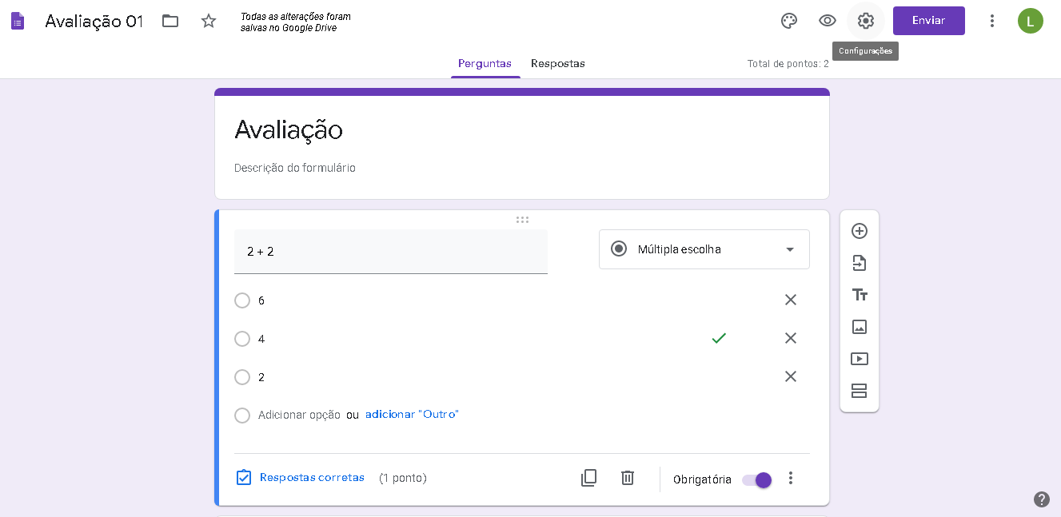
Criar atividade com avaliação
Ao concluir o seu formulário vá para “configurações” que fica no canto superior a direita da tela

Slide 33
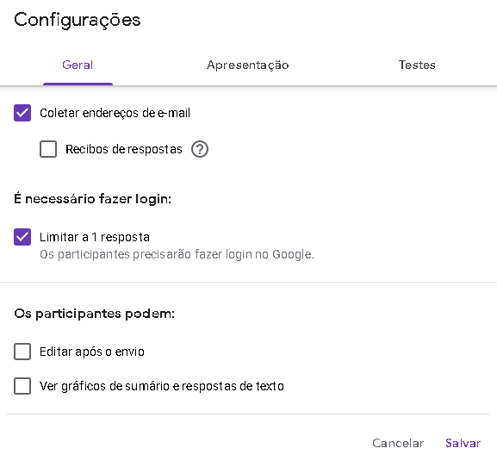
Criar atividade com avaliação
Na parte de configurações, vamos marcar opções ideais para uma atividade avaliativa
“Coletar endereços de e-mail” com esta opção marcada você vai receber e-mail do aluno sempre que ele responder a pergunta
“Limitar a 1 resposta” marcar esta opção faz com que seja obrigatório o aluno entra na conta do Google, para responder as perguntas

Slide 34
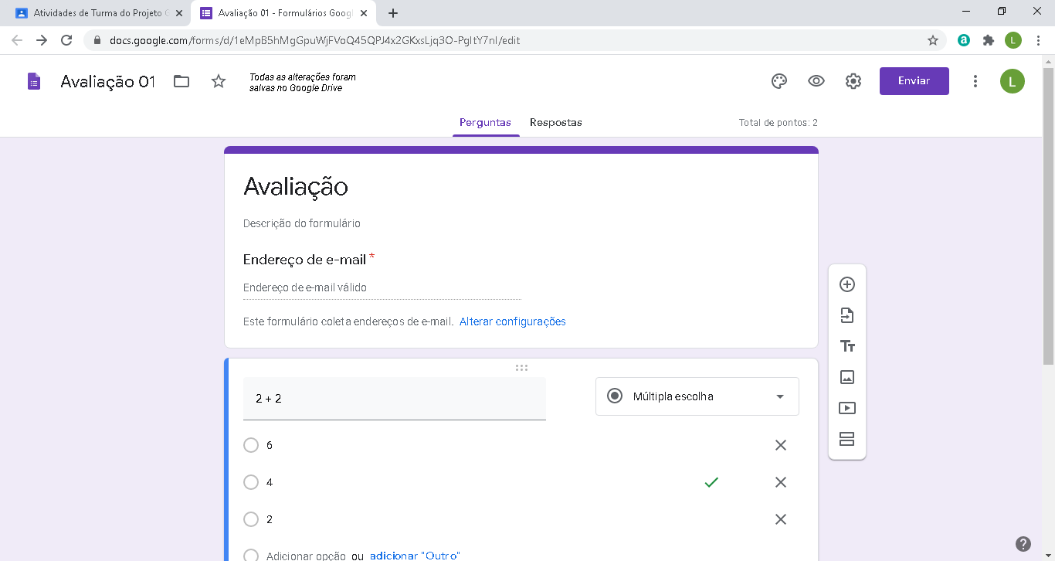
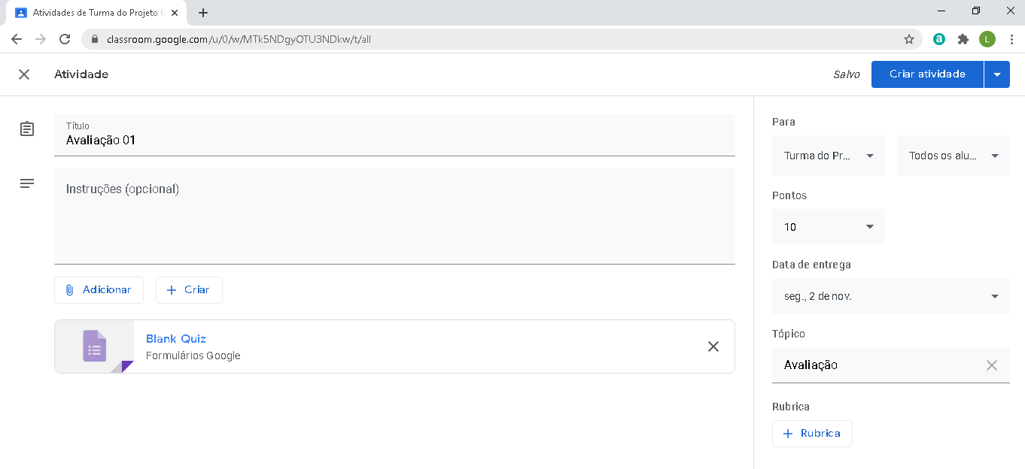
Criar atividade com avaliação
Ao concluir o formulário, você pode fechar a pagina de formulário, pois ela vai estar salva automaticamente

Slide 35
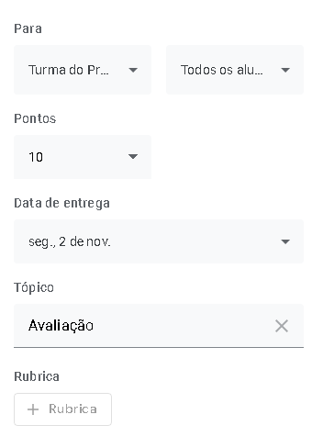
Atividade avaliativa
Selecione para qual turma e qual aluno deseja enviar a atividade
Escolha a quantidade de pontos
Selecione a data de entrega
Selecione um tópico ou crie um, como por exemplo: avaliativo, exercício e etc...
pode criar, reutilizar e atribuir nota com rubricas para atividades individuais. Também pode exportar as rubricas para compartilhá-las com outros professores.

Slide 36
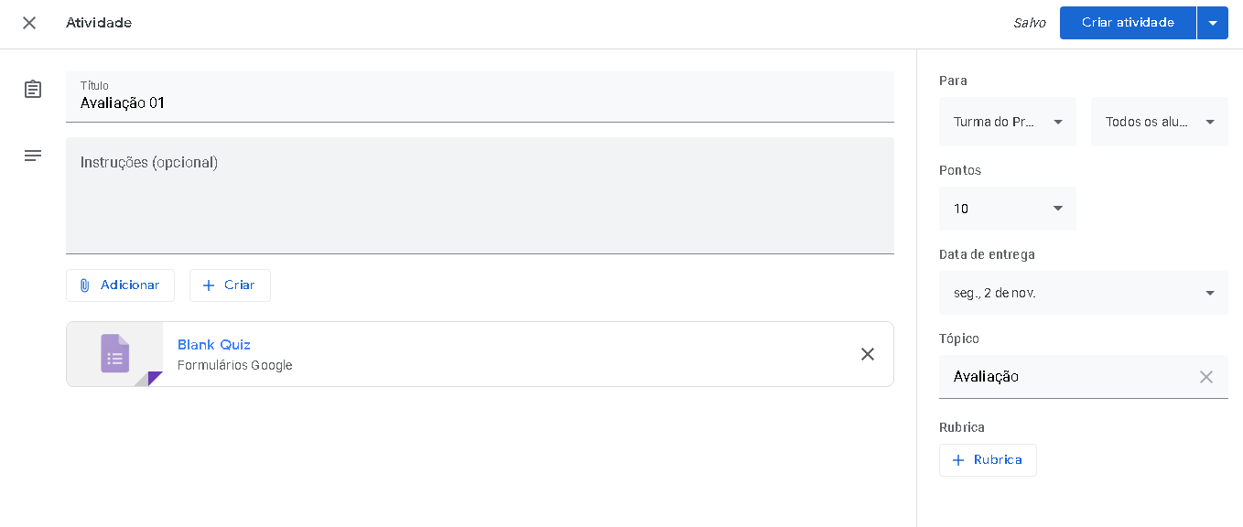
Atividade com avaliação
Feito tudo, atividade com avaliação esta pronto para ser publicado na sua turma, basta clicar em “Criar atividade”

Slide 37
referências
https://www.youtube.com/watch?v=v_vEXrhYvoU&list=PLTQMKsLxzddJY1u-ftKzQXEBu8E3ezbNH
https://support.google.com/edu/classroom/answer/6020260?hl=pt-BR

Slide 38
Leitura específica
E-book gratuito Google Classroom – Professus21 - https://bit.ly/lp-classroom

Slide 39
Até a próxima...
Aula 3:
Usando o flipgrid
Criando rubrica no Google Classroom
Arquivar uma turma
Adriana Silva Leite de Lima
Edderson Nazareno Barbosa
Raul Victor da Silva Bastos
Vitor Sousa Mesquita

